Slide 1



1
2
3
4
5
6
7
8
20 maart 2024
Groep 5 en 6
Mikken op 10

Slide 2
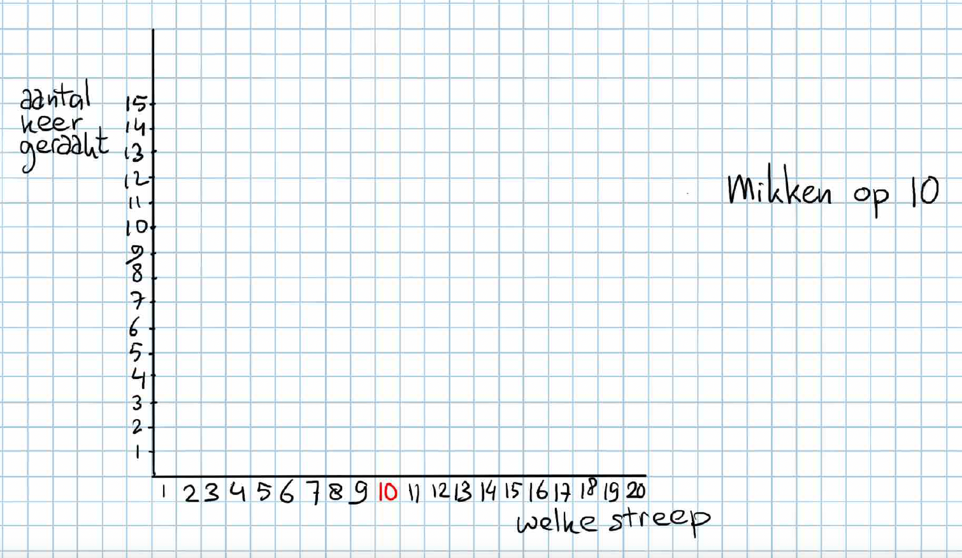
M1

Slide 3
M2

Slide 4
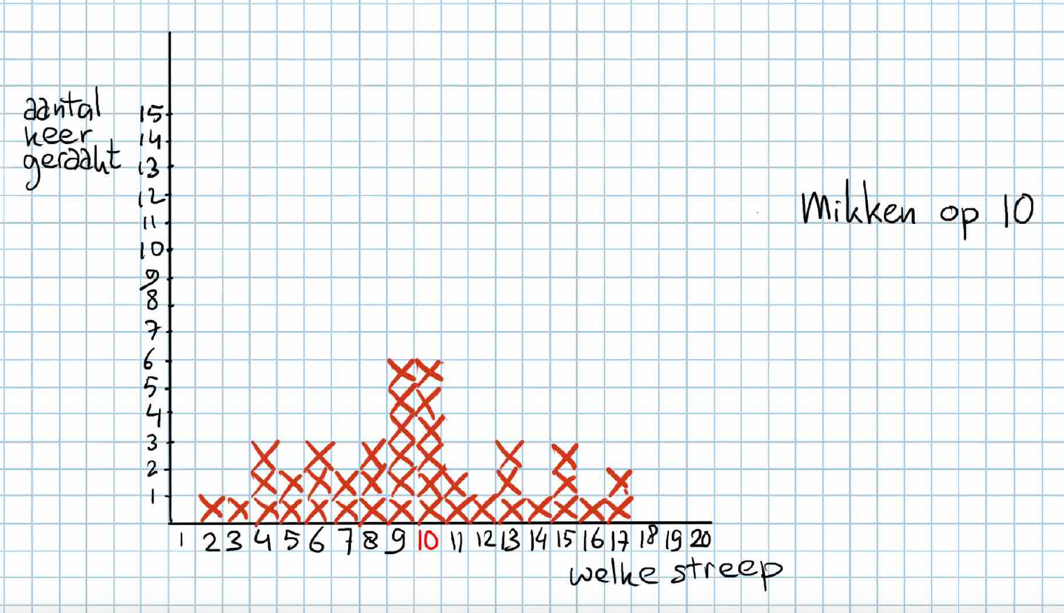
M3

